Slide 1
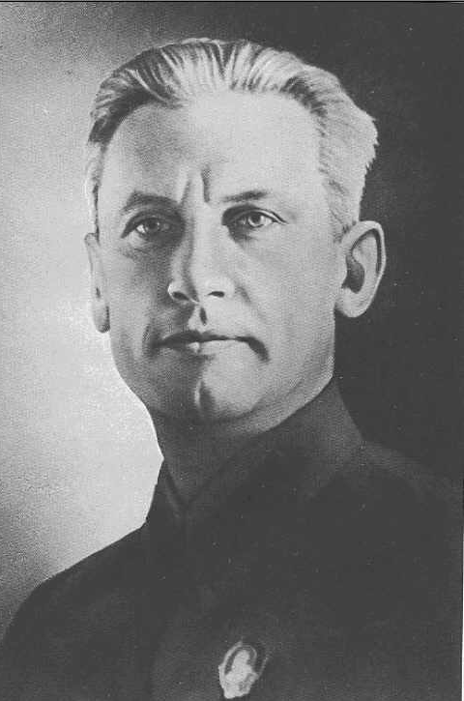
Александр Александрович Фадеев
1901 - 1956

Slide 2
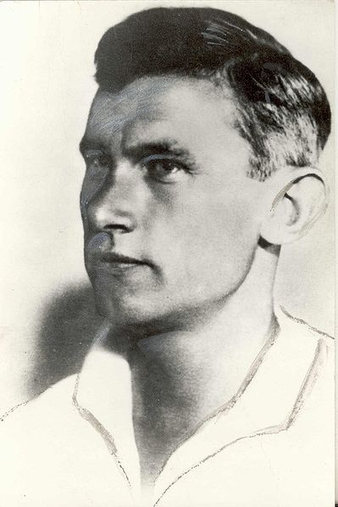
Молодость
Фадеев родился в селе Кимры Тверской губернии. С самого детства рос одарённым ребенком. Ему было около четырёх лет, когда он самостоятельно овладел грамотой — наблюдал со стороны, как учили сестру Таню, и выучил всю азбуку. С четырёх лет он начал читать книжки, поражая взрослых неуёмной фантазией, сочиняя самые необычайные истории и сказки. Его любимыми писателями с детства были Джек Лондон, Майн Рид, Фенимор Купер. В 1908 году его семья переехала в Южно-Уссурийский край (ныне Приморский), где прошли детство и юность Фадеева. С 1912 по 1918 годы Фадеев учился в коммерческом училище Владивостока, однако обучения не закончил, решив посвятить себя революционной деятельности.

Slide 3
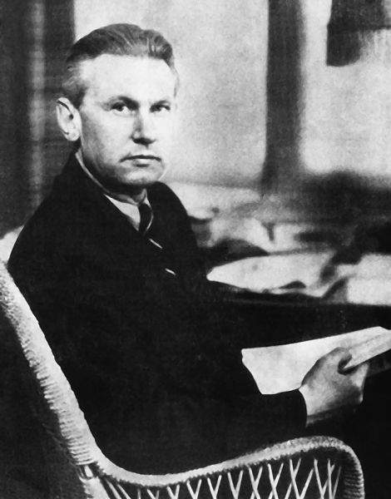
Революционная деятельность
В 1918 году вступил в РКП(б), в 1919—1921 годах участвовал в боевых действиях на Дальнем Востоке, получил ранение.
В 1921 году в качестве делегата на Х съезд РКП(б) уехал в Петроград. Принимал участие в подавлении Кронштадтского восстания, при этом получил второе ранение. После лечения и демобилизации Фадеев остался в Москве.

Slide 4
Начало литературной деятельности
Своё первое серьёзное произведение — повесть «Разлив» Александр Фадеев написал в 1922-23 гг.
В 1925-26 гг. в ходе работы над романом «Разгром» принял решение стать профессиональным писателем. «Разгром» принёс молодому писателю славу и признание, но после этой работы он уже не мог уделять внимание одной литературе, став видным литературным руководителем и общественным деятелем.

Slide 5
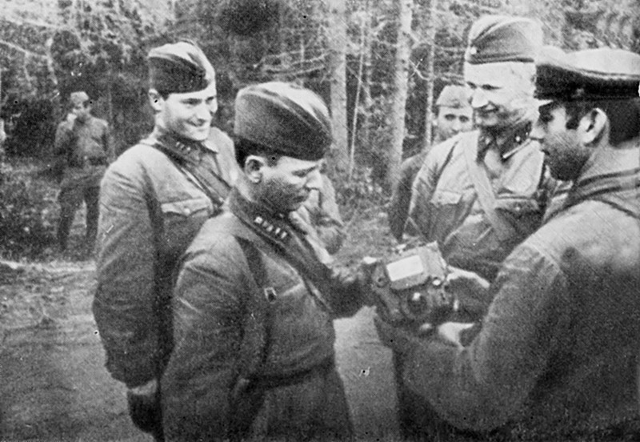
В годы Великой Отечественной войны Фадеев был военным корреспондентом газеты «Правда» и Совинформбюро. В январе 1942 года писатель побывал на Калининском фронте, на самом опасном участке собирая материалы для репортажа. 14 января 1942 года Фадеев опубликовал в газете «Правда» статью «Изверги-разрушители и люди-созидатели», где описал свои впечатления от увиденного на войне. В очерке «Боец» он описал подвиг красноармейца Якова Падерина, получившего звание Героя Советского Союза посмертно.

Slide 6
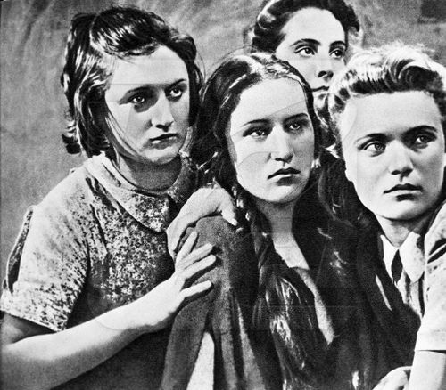
Роман «Молодая гвардия».
Сразу после окончания
Великой Отечественной войны
(1941 – 1945) Фадеев садится за написание романа о Краснодонской подпольной организации «Молодая гвардия», действовавшей на оккупированной фашистами территории, многие члены которой геройски погибли в фашистских застенках.
Впервые книга вышла в свет
в 1946 году

Slide 7
Общественная и политическая деятельность
Много лет Фадеев руководил писательскими организациями разного уровня. в 1926-32 гг. был одним из организаторов и идеологов РАПП.
В Союзе писателей СССР:
1932 входил в Оргкомитет по созданию Союза писателей СССР после ликвидации РАПП.
1934-1939 — заместитель председателя оргкомитета
1939-1944 — секретарь
1946-1954 — генеральный секретарь и председатель правления
1954-1956 — секретарь правления.
Вице-президент Всемирного Совета Мира (с 1950). Член ЦК КПСС (1939–56); на 20-м съезде КПСС (1956) избран кандидатом в члены ЦК КПСС. Депутат Верховного Совета СССР 2–4-го созывов и Верховного Совета РСФСР 3-го созыва.
Марка СССР, 1971 г.
В 1942-1944 работал Фадеев главным редактором «Литературной газеты», был организатором журнала «Октябрь» и входил в его редколлегию.

Slide 8
Гражданская позиция. Последние годы
Стоя у руля писательской организации, Александр Фадеев проводил в жизнь репрессивные решения партии и правительства по отношению к своим коллегам : Зощенко, Ахматовой, Платонову. В 1946 году после исторического постановления Жданова, фактически уничтожавшего Зощенко и Ахматову как литераторов, Фадеев был среди тех, кто приводил в исполнение этот приговор. В 1949 году Александр Фадеев стал одним из авторов программной редакционной статьи в органе ЦК КПСС газете «Правда» под названием «Об одной антипатриотической группе театральных критиков». Эта статья послужила началом кампании, получившей известность как «Борьба с космополитизмом».
Но он же в 1948 году хлопотал о том, чтобы выделить значительную сумму из фондов Союза Писателей СССР для оставшегося без копейки Михаила Зощенко. Фадеев проявлял искреннее участие и поддержку в судьбе многих нелюбимых властями литераторов: Пастернака, Заболоцкого, Гумилёва, несколько раз потихоньку передавал деньги на лечение Андрея Платонова его жене.
Тяжело переживая такое раздвоение, он страдал бессонницей, впал в депрессию. В последние годы Фадеев пристрастился к спиртному и впадал в долгие запои.
Илья Эренбург писал о нём:
Фадеев был смелым, но дисциплинированным солдатом, он никогда не забывал о прерогативах главнокомандующего.
Хрущевской оттепели Фадеев не принял. В 1956 году с трибуны XX съезда деятельность лидера советских литераторов была подвергнута жестокой критике Михаилом Шолоховым. Фадеев не был избран членом, а только кандидатом в члены ЦК КПСС. Фадеева прямо называли одним из виновников репрессий в среде советских писателей.
После XX съезда конфликт Фадеева со своей совестью обострился до предела. Он признавался своему старому другу Юрию Либединскому: « Совесть мучает. Трудно жить, Юра, с окровавленными руками».

Slide 9
Смерть
13 мая 1956 г. Александр Фадеев застрелился из револьвера на своей даче в Переделкино. В некрологе официальной причиной самоубийства был указан алкоголизм. В действительности за две недели до своего самоубийства А. А. Фадеев бросил пить, «Примерно за неделю до самоубийства стал готовиться к нему, писал письма разным людям» (Вячеслав Всеволодович Иванов)

Slide 10
Не вижу возможности дальше жить, так как искусство, которому я отдал жизнь свою, загублено самоуверенно-невежественньм руководством партии, и теперь уже не может быть поправлено. Лучшие кадры литературы — в числе, которое даже не снилось царским сатрапам, физически истреблены, или погибли благодаря преступному попустительству власть имущих; лучшие люди литературы умерли в преждевременном возрасте; все остальное, мало-мальски ценное, способное создавать истинные ценности, умерло, не достигнув 40 — 50 лет. Литература – это святая святых — отдана на растерзание бюрократам и самым отсталым элементам народа, из самых «высоких» трибун — таких, как Московская конференция или ХХ-й партсъезд, — раздался новый лозунг «Ату ее!». Тот путь, которым собираются «исправить» положение, вызывает возмущение: собрана группа невежд, за исключением немногих честных людей, находящихся в состоянии такой же затравленности и потому не могущих сказать правду, — и выводы глубоко антиленинские, ибо исходят из бюрократических привычек, сопровождаются угрозой все той же «дубинкой». С каким чувством свободы и открытости мира входило мое поколение в литературу при Ленине, какие силы необъятные были в душе и какие прекрасные произведения мы создавали и еще могли бы создать! Нас после смерти Ленина низвели до положения мальчишек, уничтожали, идеологически пугали и называли это «партийностью». И теперь, когда все можно было бы исправить, сказалась примитивность, невежественность — при возмутительной дозе самоуверенности — тех, кто должен был бы все это исправить. Литература отдана во власть людей неталантливых, мелких, злопамятных. Единицы тех, кто сохранил в душе священный огонь, находятся в положении париев и — по возрасту своему — скоро умрут. И нет никакого уже стимула в душе, чтобы творить... Созданный для большого творчества во имя коммунизма, с шестнадцати лет связанный с партией, с рабочими с крестьянами, наделенный богом талантом незаурядным, я был полон самых высоких мыслей и чувств, какие только может породить жизнь народа, соединенная с прекрасными идеалами коммунизма. Но меня превратили в лошадь ломового извоза, всю жизнь я плелся под кладью бездарных, неоправданных, могущих быть выполненными любым человеком, неисчислимых бюрократических дел. И даже сейчас, когда подводишь итог жизни своей, невыносимо вспоминать все то количество окриков, внушений, поучений и просто идеологических пороков, которые обрушились на меня, — кем наш чудесный народ вправе был бы гордиться в силу подлинности и скромности внутренней глубоко коммунистического таланта моего. Литература — этот высший плод нового строя — унижена, затравлена, загублена. Самодовольство нуворишей от великого ленинского учения даже тогда, когда они клянутся им, этим учением, привело к полному недоверию к ним с моей стороны, ибо от них можно ждать еще худшего, чем от сатрапа Сталина. Тот был хоть образован, а эти — невежды. Жизнь моя, как писателя, теряет всякий смысл, и я с превеликой радостью, как избавление от этого гнусного существования, где на тебя обрушивается подлость, ложь и клевета, ухожу из жизни. Последняя надежда была хоть сказать это людям, которые правят государством, но в течение уже 3-х лет, несмотря на мои просьбы, меня даже не могут принять. Прошу похоронить меня рядом с матерью моей.
Предсмертное письмо Фадеева, адресованное ЦК КПСС, было изъято КГБ и опубликовано впервые лишь в 1990 году в еженедельнике ЦК КПСС «Гласность» (Известия ЦК КПСС. № 10, 1990. С. 147—151.).
Предсмертное письмо А.А. Фадеева в ЦК КПСС. 13 мая 1956:

Slide 11
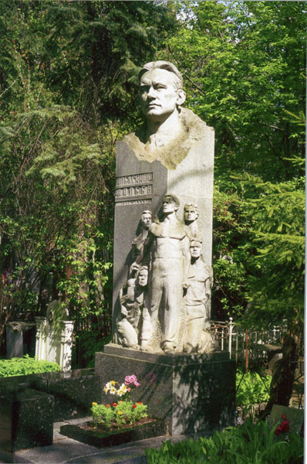
Вопреки последней воле — быть похороненным рядом с матерью, Фадеев был похоронен на Новодевичьем кладбище.

Slide 12
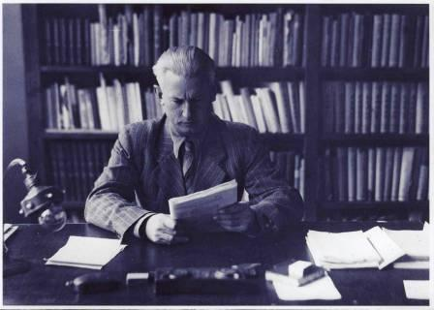
Библиография:
«Разлив»
«Разгром» (1926) — экранизация «Юность наших отцов» (1958)
«Последний из удэге» (не окончен)
«Ленинград в дни блокады»
«Молодая гвардия» (1945, 2-я ред 1951) экранизация 1948
«За тридцать лет» (сборник статей и публицистики)
«Чёрная металлургия» (не окончен)

